Slide 1


Электронные компоненты спутниковой связи
Лекция 12
Преподаватель: Хабай Анар, доктор PhD, ассоцированный профессор Кафедры «Электроники, телекоммуникации и космических технологии»
ai.khabay@satbayev.university

Slide 2
Содержание
Цель лекции: изучить состав космических и земных станций и их основ-
ные характеристики.
Идея 1 – Развернутый вид спутника Telecom-I;
Идея 2 – Зона видимости и обслуживания геостационарного БР;
Идея 3- Блок схема БР с преобразованием сигнала
на промежуточной частоте.

Slide 3
По завершению урока Вы будете знать:
Упрощенная структурная схема бортового ретранслятора
Регенеративные БР.
3 Определение азимута А и угла места β для геостационарного спутника

Slide 4
Введение
НАВИГАЦИОННЫХ РАДИОСИГНАЛЫ
При выборе типов и параметров сигналов, используемых в спутниковых радионавигационных системах, учитывается целый комплекс требований и условий. Сигналы должны обеспечивать высокую точность измерения времени прихода (задержки) сигнала и его доплеровской частоты и высокую вероятность правильного декодирования навигационного сообщения. Также сигналы должны иметь низкий уровень взаимной корреляции для того, чтобы сигналы разных навигационных космических аппаратов надежно различались навигационной аппаратурой потребителей. Кроме того, сигналы ГНСС должны максимально эффективно использовать отведенную полосу частот при малом уровне внеполосного излучения, обладать высокой помехоустойчивостью.
Почти все существующие навигационные спутниковые системы, за исключением индийской системы NAVIC, используют для передачи сигналов диапазон L. Система NAVIC будет излучать сигналы дополнительно и в S диапазоне.

Slide 5
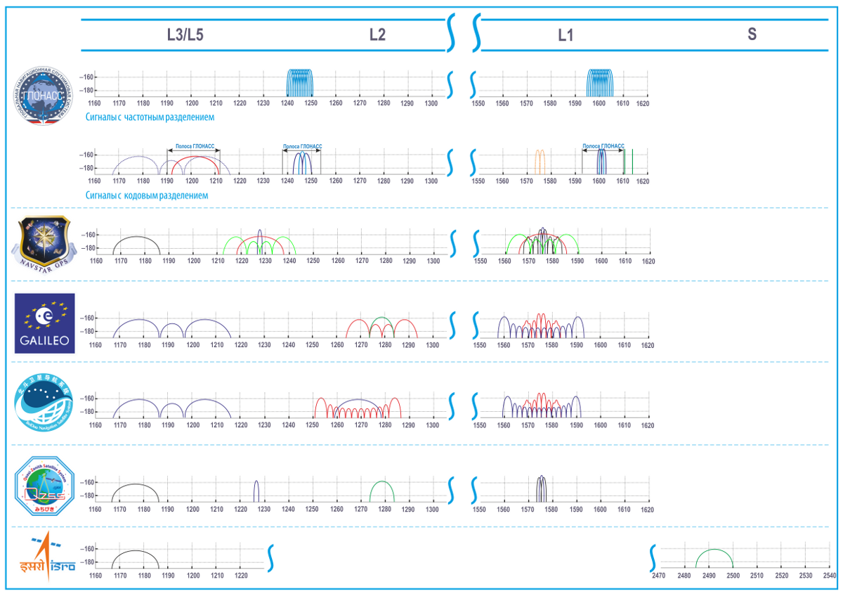
ДИАПАЗОНЫ, ЗАНИМАЕМЫЕ РАЗЛИЧНЫМИ НАВИГАЦИОННЫМИ СПУТНИКОВЫМИ СИСТЕМАМИ

Slide 6
ВИДЫ МОДУЛЯЦИИ
По мере развития спутниковых навигационных систем изменялись используемые виды модуляции радиосигналов.
В большинстве навигационных систем изначально использовались исключительно сигналы с бинарной (двухпозиционной) фазовой модуляцией – ФМ-2 (BPSK). В настоящее время в спутниковой навигации начался переход к новому классу модулирующих функций, получивших название BOC (Binary Offset Carrier)-сигналов.
Принципиальное отличие BOC-сигналов от сигналов с ФМ-2 состоит в том, что символ модулирующей ПСП BOC-сигнала представляет собой не прямоугольный видеоимпульс, а отрезок меандрового колебания, включающий в себя некоторое постоянное число периодов k. Поэтому сигналы с BOC-модуляцией часто называют меандровыми шумоподобными сигналами.
Использование сигналов с BOC-модуляцией повышает потенциальную точность измерения и разрешающую способность по задержке. Одновременно с этим, уменьшается уровень взаимных помех при совместном функционировании навигационных систем, использующих традиционные и новые сигналы.

Slide 7
НАВИГАЦИОННОЕ СООБЩЕНИЕ
Каждый спутник принимает с наземных станций управления навигационную информацию, которая передается обратно пользователям в составе навигационного сообщения. Навигационное сообщение содержит разные типы информации, необходимые для того, чтобы определить местоположение пользователя и синхронизовать его шкалу времени с национальным эталоном.
ТИПЫ ИНФОРМАЦИИ НАВИГАЦИОННОГО СООБЩЕНИЯ
Эфемеридная информация, необходимая для вычисления координат спутника с достаточной точностью
Погрешность расхождения бортовой шкалы времени относительно системной шкалы времени для учета смещения времени космического аппарата при навигационных измерениях
Расхождение между шкалой времени навигационной системы и национальной шкалой времени, для решения задачи синхронизации потребителей
Признаки пригодности с информацией о состоянии спутника для оперативного исключения спутников с выявленными отказами из навигационного решения

Slide 8
Альманах с информацией об орбитах и состоянии всех аппаратов в группировке для долгосрочного грубого прогноза движения спутников и планирования измерений
Параметры модели ионосферы, необходимые одночастотным приемникам для компенсации погрешностей навигационных измерений, связанных с задержкой распространения сигналов в ионосфере
Параметры вращения Земли для точного пересчета координат потребителя в разных системах координат
Признаки пригодности обновляются в течение нескольких секунд при обнаружении отказа. Параметры эфемерид и времени, как правило, обновляются не чаще, чем раз в полчаса. При этом период обновления для разных систем сильно отличается и может достигать четырех часов, в то время как альманах обновляется не чаще, чем раз в день.

Slide 9
По своему содержанию навигационное сообщение подразделяется на оперативную и неоперативную информацию и передается в виде потока цифровой информации (ЦИ). Изначально во всех навигационных спутниковых системах использовалась структура вида «суперкадр/кадр/строка/слово». При этой структуре поток ЦИ формируется в виде непрерывно повторяющихся суперкадров, суперкадр состоит из нескольких кадров, кадр состоит из нескольких строк.
В соответствии со структурой «суперкадр/кадр/строка/слово» формировались сигналы системы БЕЙДОУ, ГАЛИЛЕО (кроме E6), GPS (LNAV данные, L1), сигналы ГЛОНАСС с частотным разделением. В зависимости от системы, размеры суперкадров, кадров и строк могут отличаться, но принцип формирования остается похожим.
Сейчас в большинстве сигналов используется гибкая строковая структура. В этой структуре навигационное сообщение формируется в виде переменного потока строк различных типов. Каждый тип строки имеет свою уникальную структуру и содержит определённый тип информации (указаны выше). НАП выделяет из потока очередную строку, определяет её тип и в соответствии с типом выделяет информацию, содержащуюся в этой строке.

Slide 10
Гибкая строковая структура навигационного сообщения позволяет значительно более эффективно использовать пропускную способность канала передачи данных. Но главным достоинством навигационного сообщения с гибкой строковой структурой является возможность её эволюционной модернизации при соблюдении принципа обратной совместимости. Для этого в ИКД для разработчиков НАП специально указывается, что если НАП в навигационном сообщении встречает строки неизвестных ей типов, то она должна их игнорировать. Это позволяет добавлять в процессе модернизации ГНСС к ранее существовавшим типам строк строки с новыми типами. НАП, выпущенная ранее, игнорирует строки с новыми типами и, следовательно, не использует те новации, которые вводятся в процессе модернизации ГНСС, но при этом её работоспособность не нарушается.
Сообщения сигналов ГЛОНАСС с кодовым разделением имеют строковую структуру.

Slide 11
ФАКТОРЫ, ВЛИЯЮЩИЕ НА СНИЖЕНИЕ ТОЧНОСТИ
На точность определения потребителем своих координат, скорости движения и времени влияет множество факторов, которые можно разделить на категории:
Системные погрешности, вносимые аппаратурой космического комплекса
Погрешности, связанные с функционированием бортовой аппаратуры спутника и наземного комплекса управления ГНСС обусловлены в основном несовершенством частотно-временного и эфемеридного обеспечения.
Погрешности, возникающие на трассе распространения сигнала от космического аппарата до потребителя
Погрешности обусловлены отличием скорости распространения радиосигналов в атмосфере Земли от скорости их распространения в вакууме, а также зависимостью скорости от физических свойств различных слоёв атмосферы.
Погрешности, возникающие в аппаратуре потребителя
Аппаратурные погрешности подразделяются на систематическую погрешность аппаратурной задержки радиосигнала в АП и флуктуационные погрешности, обусловленные шумами и динамикой потребителя.

Slide 12
Кроме того, на точность навигационно-временного определения существенно влияет взаимное расположение навигационных спутников и потребителя.
Количественной характеристикой погрешности определения местоположения и поправки показаний часов, связанной с особенностями пространственного положения спутника и потребителя, служит так называемый геометрический фактор ΓΣ или коэффициент геометрии. В англоязычной литературе используется обозначение GDOP - Geometrical delusion of precision.
Геометрический фактор ΓΣ показывает, во сколько раз происходит уменьшение точности измерений и зависит от следующих параметров:
Гп - геометрический фактор точности определения местоположения потребителя ГНСС в пространстве.
Соответствует PDOP - Position delusion of precision.
Гг - геометрический фактор точности определения местоположения потребителя ГНСС по горизонтали.
Соответствует HDOP - Horizontal delusion of precision.
Гв - геометрический фактор точности определения местоположения потребителя ГНСС по вертикали.
Соответствует VDOP - Vertical delusion of precision.
Гт - геометрический фактор точности определения поправки показаний часов потребителя ГНСС.
Соответствует TDOP - Time delusion of precision.

Slide 13
ПОВЫШЕНИЕ ТОЧНОСТИ НАВИГАЦИИ
Существующие в настоящее время глобальные навигационные спутниковые системы (ГНСС) GPS и ГЛОНАСС позволяют удовлетворить потребности в навигационном обслуживании обширный круг потребителей. Но существует ряд задач, которые требуют высоких точностей навигации. К этим задачам относятся: взлет, заход на посадку и посадка самолетов, судовождение в прибрежных водах, навигация вертолетов и автомобилей и другие.
Классическим методом повышения точности навигационных определений является использование дифференциального (относительного) режима определений.
Дифференциальный режим предполагает использование одного или более базовых приёмников, размещённых в точках с известными координатами, которые одновременно с приёмником потребителя (подвижным, или мобильным) осуществляют приём сигналов одних и тех же спутников.
Повышение точности навигационных определений достигается за счёт того, что ошибки измерения навигационных параметров потребительского и базовых приёмников являются коррелированными. При формировании разностей измеряемых параметров большая часть таких погрешностей компенсируется.

Slide 14
В основе дифференциального метода лежит знание координат опорной точки – контрольно-корректирующей станции (ККС) или системы опорных станций, относительно которых могут быть вычислены поправки к определению псевдодальностей до навигационных спутников. Если эти поправки учесть в аппаратуре потребителя, то точность расчета, в частности, координат может быть повышена в десятки раз.
Для обеспечения дифференциального режима для большого региона – например, для России, стран Европы, США - передача корректирующих дифференциальных поправок осуществляется при помощи геостационарных спутников. Системы, реализующие такой подход, получили название широкозонные дифференциальные системы.
Подробнее о системах функциональных дополнений ГНСС, которые предоставляют потребителям дополнительную корректирующую информацию, смотрите в разделе "Функциональные дополнения".

Slide 15
Список литературы
Основная литература
1. Сомов А.М. Спутниковые системы связи.-М.: «Горячая линия-Телеком», 2012
2. Расчет линий спутниковой связи - Основные понятия и формулы /Под
ред. С.Елеферов.:- Дубна: МСЭ, 2006.
3. Бей Н.С. Антенны систем спутниковой связи и навигации. -М.: Рудо-мино, 2010.
4. Поваляев А.А. Глобальные спутниковые системы синхронизации и управления движением в околоземном пространстве. -М.: Вузовская книга, 2012.
5. Калмыков В.В. Системы сотовой и спутниковой радиосвязи.-М.:
«Рудомино»,2010.
6. Методы спутникового и наземного позиционирования. Перспективы
развития технологий обработки сигналов /Под ред. Д.Дардари .- М: Техносфера, 2012.
7. Кислицын А.С. Корпоротивные спутниковые информационные сети на основе VSAT-технологий. Методология построения. -М.: «Радиотехника»,
2007.
8. Машбиц Л.М. Компьютерная картография и зоны спутниковой связи.-М.: Радио и связь, 2009. -256 с.

Slide 16
Спасибо за внимание!

